Slide 1
防护服装的现状与发展趋势
Notes:
2011/7/28第四届长三角纺织产业协同创新论坛发言提纲

Slide 2
内容提要
概念与分类
高强耐磨的普通防护服装
阻燃防护服
电磁辐射防护服
救生衣

Slide 3
1.概念与分类
概念
  “防护服装”、“劳保服装”、“劳动防护服装”、 “个体防护装备”
  是在工作和劳动生产时穿着，起防护作用的服装之总称；
  通常对伤害因素起到阻隔、缓冲及救助功能

Slide 4
1.概念与分类
背景
品种增多要求提高
人类涉足空间增大
涉及危险因素增多
“以人为本”
对危险因素的认识加强
Notes:
随着科学技术的进步：人类涉足的空间更加广阔，有可能面临的伤害因素反而增加（例如高低温、放射线、宇宙射线）；
随着科学技术水平的提高，危险因素也增多加强，例如电磁波、次声波；同时，对危险的认识也加强了，例如联苯类物质、二恶英、石棉；开玩笑说，没有动车和高铁，也不会有高速追尾的危险，假如给高铁配上安全带甚至是冲击防护服，应该可以减少伤亡
另外，人们对自身的安全更加重视，以前讲“一不怕苦、二不怕死”，现在已经进步到“以人为本”

Slide 5
1.概念与分类
伤害因素
  力学：冲击、倾彻、振动、摩擦
  物理：高低温、电磁场、激光、次声波、气压（窒息）
  化学：化学战剂、毒品、药品
  生物：蛇蝎昆虫、细菌、病毒
伤害因素来源：自然界；人工环境

Slide 6
1.概念与分类
防护服装分类
  一般防护服装：防御普通机械性伤害和脏污的各行业穿用的工作服
  特种防护服装：
    特殊环境防护服装
    有害物质防护服装

Slide 7
1.概念与分类
特殊环境防护服装
  防高温工作服：通风服、液冷服、相变蓄热背心、机舱作业降温背心、通风背心
  防高寒工作服：快艇出海服、潜艇防寒服、飞机皮服、地勤皮(棉)工作服、冬跳伞服、舰艇防寒服、快艇防寒手套

Slide 8
1.概念与分类
特殊环境防护服装
  高空低气压、缺氧和大过载飞行的工作服：空勤人员高空代偿服、抗荷服、航天服等
  高原防寒服
  防蚊服
  救生衣、抗浸服

Slide 9
1.概念与分类
有害物质防护服装
  防机械外伤：防击伤背甲、防弹背心、防刺背心、防爆服、排雷服
  耐高温阻燃：阻燃防护服、电焊防护服、电弧防护服、系列消防服
  静电防护服、超净工作服、油库工作服、导电服
  微波防护服、X射线防护服、中子防护服

Slide 10
1.概念与分类
有害物质防护服装
  抗油拒水易去污工作服
  防酸工作服、防水工作服
  防油（耐油）工作服
  防化服、防毒服、防氚手套
  燃料加注服
  液体化学品防护服
  消防员化学防护服

Slide 11
2.高强耐磨的普通防护服装
一般防护服装的性能要求
    高强耐磨，发挥工作效率、防御一般机械性损伤如摩擦、磕碰、钩挂等
    抗油拒水易去污/耐污——隔绝油水等脏污
    舒适、不影响功效
因此，要有高强耐磨和吸湿性好的纤维和合理的服装结构
Notes:
量大面广，产值600亿元

Slide 12
2.高强耐磨的普通防护服装
现有普通防护服的材料、结构与性能
    材料：涤棉、纯棉、再生棉
    结构：白大褂、夹克式工装
    性能：
      强度不高、不耐磨损
      色牢度不高
      制式工装颜色差异大
      缺乏工效学研究

Slide 13
2.高强耐磨的普通防护服装
作训服材料
    高强维纶
      PVA的聚合度较高、分子量规整性较高
      湿法加硼纺丝控制PVA中氢键缔合程度、减少大分子缠结、较高拉伸倍数
      缓慢凝固形成致密皮层
      适度拉伸并配置超喂定型兼顾强度和伸长
      醛化封端提高水中软化点
      强度8cN/dtex，耐染整湿热加工，可染色，回潮率4～5%，较低售价
Notes:
1.现有高强纤维如对位芳纶、超高分子量聚乙烯、芳族聚酯等品种，或断裂伸长过低、或价格过高、或不能染色、或手感过于刚硬、或过于昂贵，缺乏合适的增强元素
2.普通维纶的强度只有5cN/dt左右；水泥增强用高强维纶可达到11cN/dt以上但不耐热水，不适合染整加工

Slide 14
2.高强耐磨的普通防护服装
作训服材料
    与其他纤维有良好的混纺性能；可进行染整加工追加其他功能如抗油拒水易去污、昆虫趋避等等
    加20%维纶，耐磨指标提高7.2倍，实测耐磨次数提高2-3倍；强度提高1.3-1.5倍
    适合专业洗消要求，在95℃皂洗下皂洗色牢度4-5级，符合工装租赁供应的发展方向

Slide 15
2.高强耐磨的普通防护服装
新型个体防护服装的结构款式
    机织面料与针织面料的结合
    长短袖结合(可脱卸，仅在部分场合适用)
    腋下透气
    加救援带
    局部增强
    添加标识物
    预留通信线路通道

Slide 16
3.阻燃防护服
阻燃纤维的现状
  强度问题 阻燃粘胶、腈氯纶
  烟雾问题 腈氯纶
  熔融问题 PET、PA、PPS、……
  价格问题 芳纶、有色芳纶、芳砜纶
  染色问题 芳纶、PTFE
  耐久问题 阻燃粘胶（耐水）
  光老化问题 芳纶、PBO
  隔热问题
  风格/档次问题
Notes:
——缺乏兼顾强度、染色性能和阻燃性能、中低价位的阻燃纤维

Slide 17
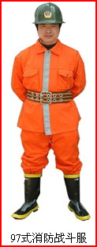
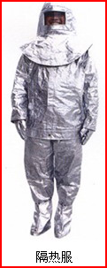
3.阻燃防护服
阻燃防护服现状——以消防服装为例
  消防战斗服(1.5KW/m²,＜60℃)
    芳纶
    PTFE膜
    阻燃无纺布隔热层
    阻燃纯棉布舒适层
  消防隔热服(1.5-13.6KW/m²,60-300℃)
    铝箔
    阻燃整理纯棉织物
Notes:
消防员进入火场工作，须穿着特殊的防火工作服。火场条件分为常规、危险、危急等多种。
①一般场所，在火场操作水带或离火场有一定距离，承受幅射热通量1.5KW/m2、温度＜60℃，消防员穿消防战斗服，用芳纶作面料，聚四氟乙烯防水透气层，阻燃纤维无纺布隔热层，阻燃纯棉布舒适层，四层缝合
②危险场所，进入火场，靠近火焰区，承受幅射热通量1.5-13.6KW/m2，温度60-300℃，穿消防隔热服，用铝箔复合阻燃整理纯棉织物

Slide 18
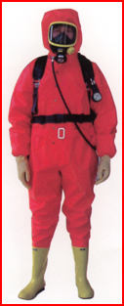
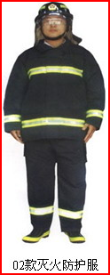
3.阻燃防护服
阻燃防护服现状——以消防服装为例
  消防避火服(13.6-200KW/m²,300-1100℃)
    碳纤维面料
    隔热抗高温层
    舒适层
  消防防化服（密闭结构）
    阻燃基布
    双面阻燃涂层
Notes:
③危急场所，在失事飞机、油库附近，承受幅射热通量13.6-200KW/m2，温度300-1100℃，消防员穿消防避火服，用碳纤维面料隔热抗高温层舒适层，三层缝合
④有危险性化学物质和有腐蚀性物质的火场，消防员穿着全密封”消防防化服”，采用不燃纤维作基布，双面涂层加工(塑胶涂层剂中加有多种阻燃材料)。

Slide 19
3.阻燃防护服
几种新型国产阻燃纤维
  聚芳噁二唑纤维（POD）
    强度：4-5cN/dtex
    氧指数：28-30
    烟雾毒性：符合民航适航标准
    染色性能：分散、阳离子、酸性染料可染
    耐高温性能：分解温度470℃（Nomex：375℃）

Slide 20
3.阻燃防护服
几种新型国产阻燃纤维
高强阻燃维纶
  在高强维纶基础上，利用PVA包容性好的特点，共混施加磷氮系阻燃剂
  研制了分子复合的一体化膨胀型阻燃剂，在达到29以上的氧指数的同时，仍然获得7.0cN/dtex的强度、12%以上的断裂伸长
  生产成本低
  可以淡化国产阻燃粘胶强度偏低的问题，采用低价位的阻燃粘胶与之混纺

Slide 21
3.阻燃防护服
阻燃防护服的发展趋势
  材料：
    阻燃维纶和国产阻燃粘胶的应用
    毛纤维的应用
    相变材料的应用
    多种纤维混配方式的深入研究
  结构
    预热膨胀的结构
    限制热流的结构

Slide 22
4.电磁辐射防护服
背景
  随着科学技术的不断发展，电磁技术已广泛应用于国民经济的各个部门。它的应用给人类创造了巨大的物质文明，同时也把人们带进一个充满人造电磁辐射的环境里
  电磁辐射已经成为全球继大气污染、水污染和噪声污染之后的第四大污染源
  当辐射强度超出一定限度后，会对人类健康造成威胁和危害

Slide 23
4.电磁辐射防护服
电磁波对人体的损伤机理
  热效应
  非热效应
  积累效应
  电磁波作用的靶器官
  眼睛
  生殖器官
  大脑、心脏、甲状腺等敏感器官
损伤程度与频率、强度有关

Slide 24
4.电磁辐射防护服
电磁波对人体的损伤不同于X射线、伽玛射线等电离辐射对人体的显著损伤
电磁波频率比可见光还低，其伤害不会达到“辐射”的程度。因此国际卫生组织建议对于电磁波不采用“辐射”这个词来描述，以免误导民众产生过分的恐惧，建议采用“暴露”这个词来描述人体处于电磁波照射之下

Slide 25
4.电磁辐射防护服
电磁污染源包括天然电磁污染源和人为电磁污染源
    开放性污染源：雷达、广播电视发射设备、通信基站、电磁加工机床、医疗仪器、科研设备、高压电力设备等
    封闭性污染源：微波炉、微波加热设备、通讯设备等

Slide 26
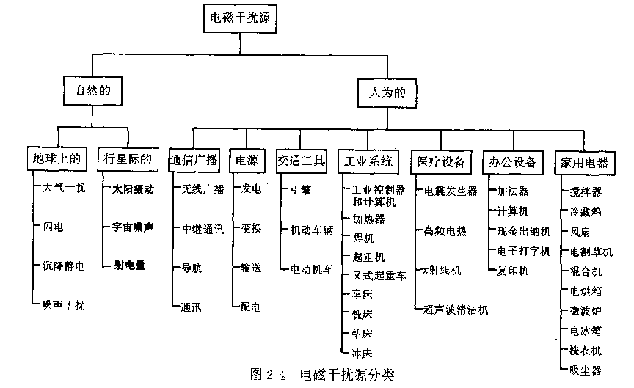

Slide 27
4.电磁辐射防护服
电磁屏蔽纺织品的生产方法
  反射型
      含不锈钢等金属纤维的织物
      纤维金属化加工后织成的织物
      织物的金属化
        真空镀膜
        离子溅射
        涂层整理
        电镀和化学镀
  反射＋吸收型：纤维含碳粉、织物含有机导电纤维
  电损耗型：纤维含陶瓷粉
  磁损耗型：纤维含铁氧体粉

Slide 28
4.电磁辐射防护服
电磁辐射防护服的发展趋势
  进一步强调安全性（镍、银）
  通过金属与纤维的铆合提高金属化加工的耐久性
  采用透空基布提高电磁屏蔽服装的舒适性
  应用FSS（频率选择表面）原理

Slide 29
5. 救生衣
结构和品种
  按结构分：充气式救生衣、固有浮力救生衣、复合式救生衣
  按品种分：海军救生衣、船用救生衣、工作救生衣、激流救生衣、保暖救生衣、抗浸服、软体水上防弹救生衣、运动救生衣、钓鱼救生衣、儿童救生衣、宠物救生衣、……

Slide 30
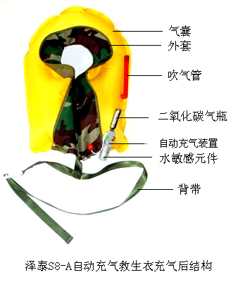
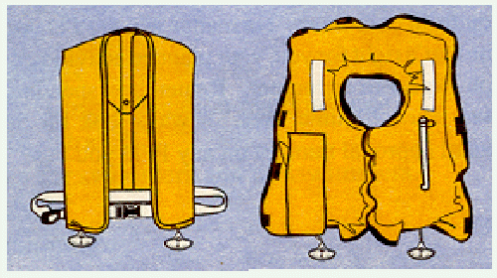
5.救生衣
充气式救生衣

Slide 31
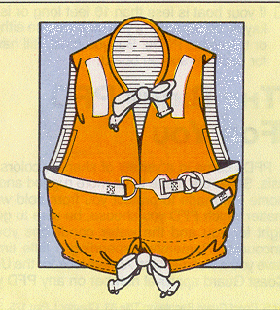
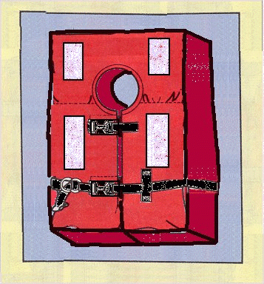

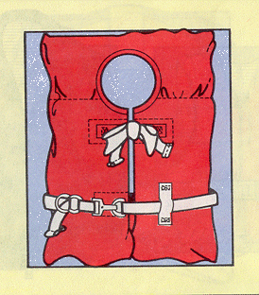
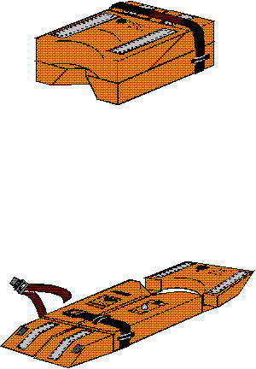

固有浮力救生衣

Slide 32
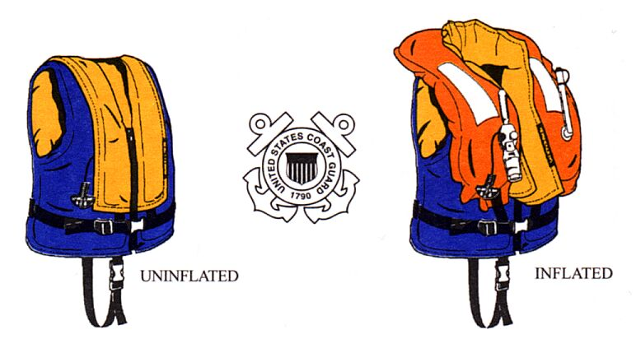
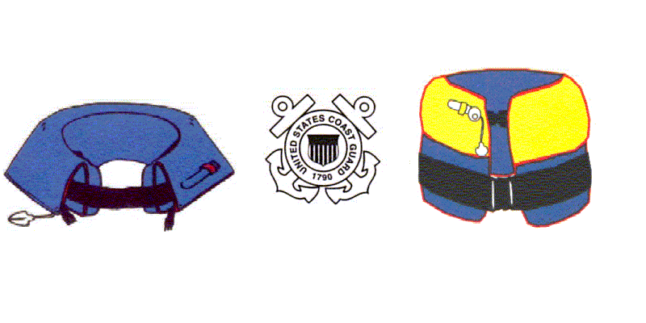
复合式救生衣

Slide 33
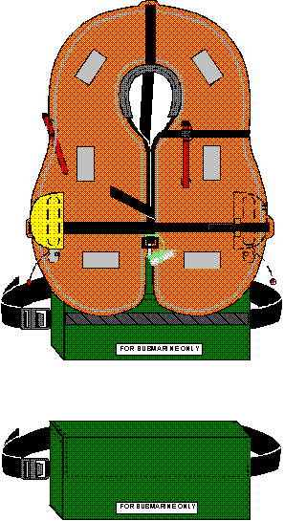
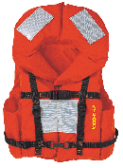
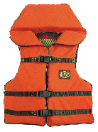
5.救生衣
按品种分：
  海军救生衣

Slide 34
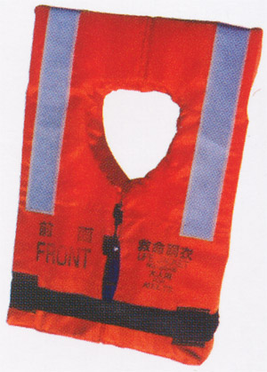
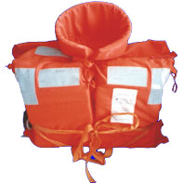
5.救生衣
按品种分：
  船用救生衣

Slide 35
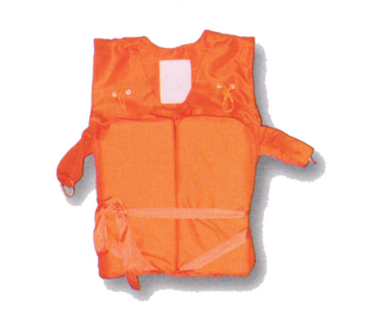
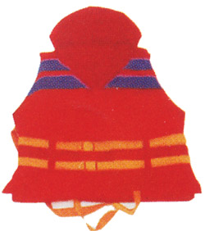
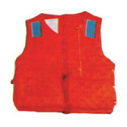
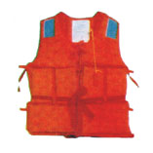
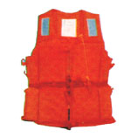
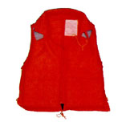
5.救生衣
按品种分：
  工作救生衣

Slide 36
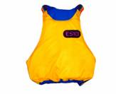
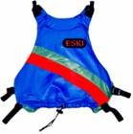
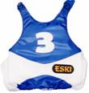
5.救生衣
按品种分：
  激流救生衣

Slide 37


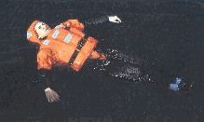
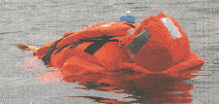
5.救生衣
按品种分：
  保暖救生衣

Slide 38
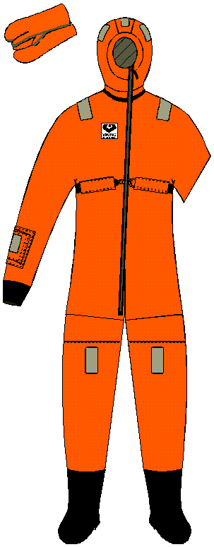
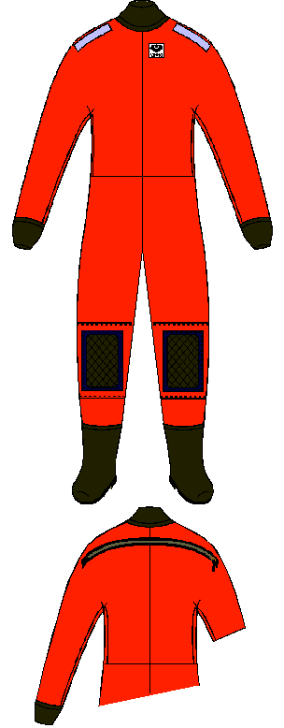
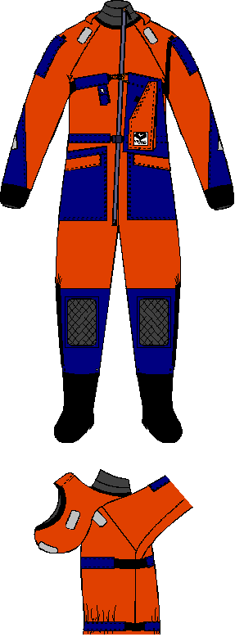
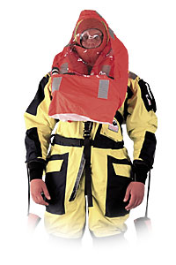
5.救生衣
按品种分：
  抗浸服

Slide 39
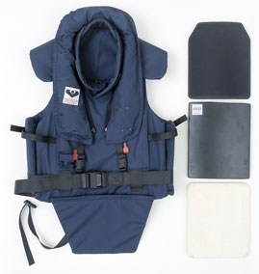
5.救生衣
按品种分：
  软体水上防弹救生衣

Slide 40
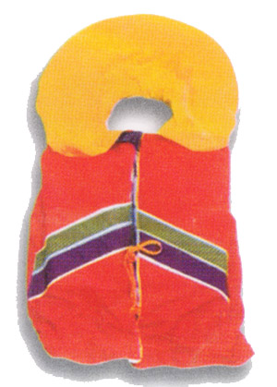
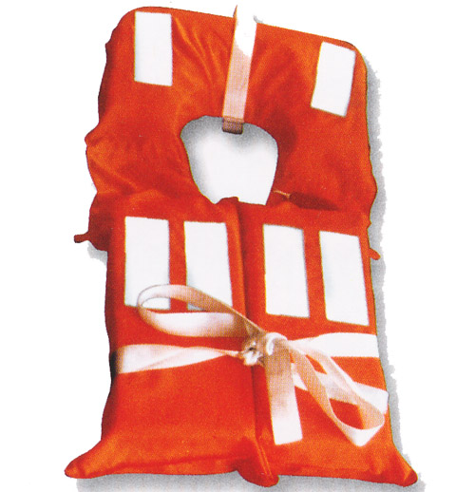
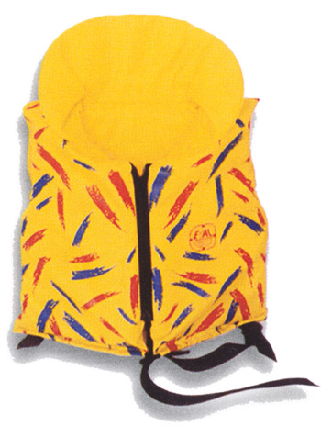
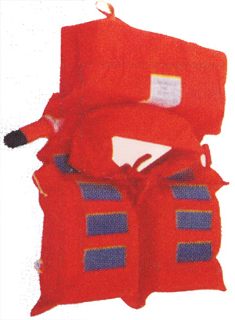
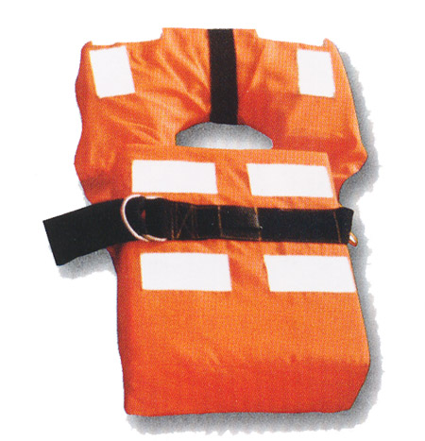
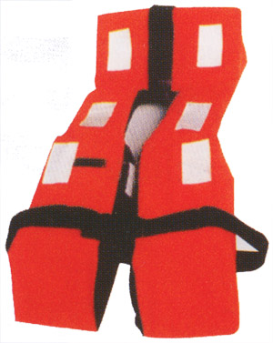
5.救生衣
按品种分：
  运动救生衣

Slide 41
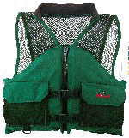
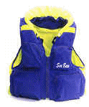
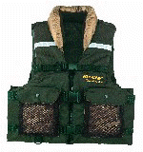
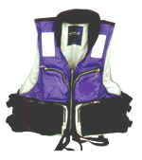
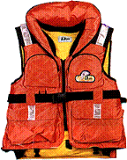
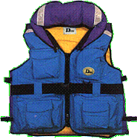
5.救生衣
按品种分：
  钓鱼救生衣

Slide 42
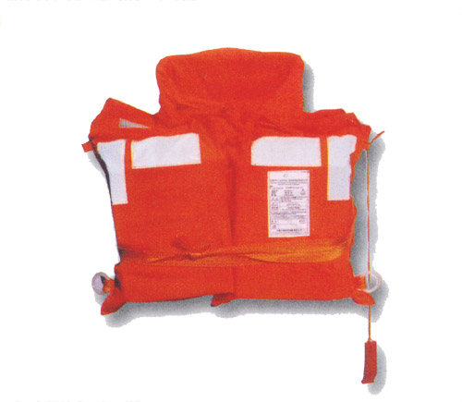
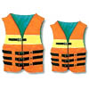
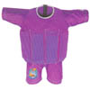
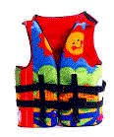


5.救生衣
按品种分：
  儿童救生衣

Slide 43






5.救生衣
按品种分：
  宠物救生衣

Slide 44
5.救生衣
整体技术要求
  适当的浮力及浮力降
  待救姿态控制
  保暖
关键材料技术
  浮体材料——决定浮力及浮力降
    泡沫
    泡沫片材
    木棉
    中空纤维

Slide 45
5.救生衣
关键材料和加工技术
  气密性面料
    PA织物+PU膜
  落水自动充气装置
    敏感材料：纸；粉体
    动力源：压缩N₂、叠氮化合物
  防老化、防高温
  气密性的保障
  浮力降的检测

Slide 46
5.救生衣
  救生衣等水上救援装备的发展趋势
    轭式自动充气结构救生衣
    具有记忆功能的气密性面料
    定位及定位信息发送
    救生辅助装备：海水染色剂、驱鲨剂、食品、水的配备

Slide 47
谢谢

